Slide 1

WorkShop sqli lyon
24 octobre 2013

Slide 2
Sommaire
Pourquoi s’intéresser à angularjs ? 3
Pourquoi ce workshop ? 4
Présentation rapide du framework 5
Environnement de développement 6
Exemple d’application

Slide 3
Pourquoi s’intéresser à angularjs ?
Ou à backbone.js, ember.js, etc…
De plus en plus de traitements côté client
Améliorer l’expérience utilisateur
Moteurs JavaScript de plus en plus performants
On a jQuery !
Oui, mais…
Un écran complexe = un fichier JS associé de 1.000 lignes
Difficile à maintenir
On a besoin d’organiser notre code côté client, comme on sait très bien le faire côté serveur.
Frameworks JavaScript MVC

Slide 4

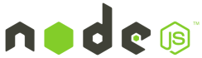


Pourquoi ce workshop ?
Workshop de Matthis Duclos en août :
Pourquoi pas la même chose en AngularJS ?
Frontend
Web-services REST
Backend
Base de données
Frontend
Web-services REST
Backend
Base de données

Slide 5

Angularjs
Framework JavaScript MVC
Développé par Google
V1.0 en juin 2012
Apps utilisant AngularJS :
DoubleClick Digital Marketing Manager
Env. 200 000 lignes de code, tests inclus
App YouTube sur la PlayStation 3
www.doyoubuzz.com

Slide 6
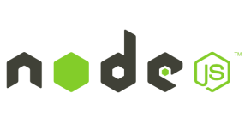




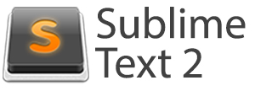

Environnement de développement
npm, installé avec Node.js
yo : Générer l’arborescence du projet
grunt : Un outil de build
bower : Un gestionnaire de dépendances
Un IDE ou un éditeur de texte

Slide 7
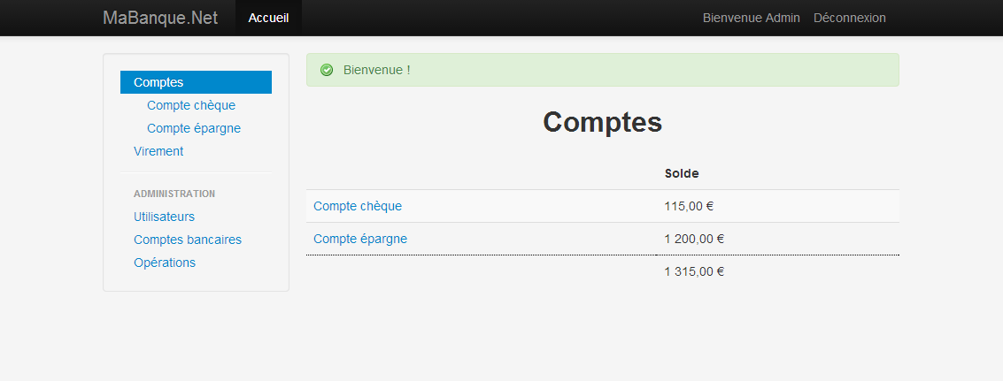
Exemple d’application : BANQUESQLI

Slide 8
Pour aller plus loin
(Ne pas être allergique à l’Anglais)
Tutoriel sur le site officiel : http://docs.angularjs.org/tutorial
Tutoriels vidéo : http://egghead.io/ (John Lindquist)
Livre « Mastering Web Application Development with AngularJS »
Team AngularJS chez Google :
Brad Green
Igor Minar
Misko Hevery

Slide 9



